Slide 1
Компетентностный мониторинг как средство диагностики результатов работы программы « Вариативные образовательные траектории школьника», реализуемой в МАОУ , гимназии № 29

Slide 2
Вариативный образовательный процесс
–взаимосвязанная деятельность участников образовательного процесса по реализации целей образования, осуществляемых в условиях выбора содержания (в рамках государственных стандартов),реализации средств и способов деятельности и общения.

Slide 3
«Вариативные образовательные траектории школьника» включают :
базу знаний,
умение школьников творчески использовать знания на практике
самостоятельно «открывать» знания
добывать знания путем собственного эксперимента, анализа и обобщения
развивать способности ребенка до уровня одаренности
развитие самой одаренности

Slide 4
Основная цель компетентностного мониторинга
Диагностика уровня общеучебных , метопредметных компетенций каждого ученика, их понятийный уровень, выявление не стандартно мыслящих детей, а также детей с недостаточным уровнем обученности.

Slide 5
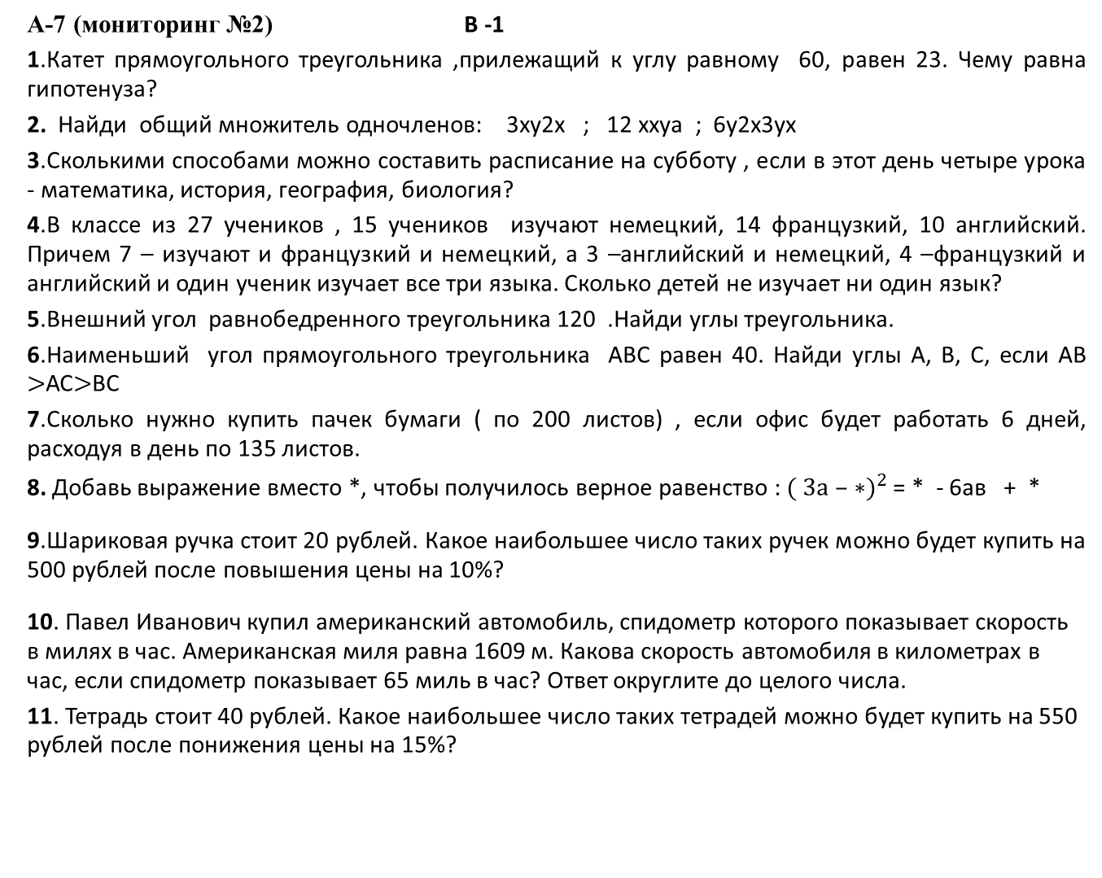
А-7 (мониторинг №2) В -1
1.Катет прямоугольного треугольника ,прилежащий к углу равному 60, равен 23. Чему равна гипотенуза?
2. Найди общий множитель одночленов: 3ху2х ; 12 ххуа ; 6у2х3ух
3.Сколькими способами можно составить расписание на субботу , если в этот день четыре урока - математика, история, география, биология?
4.В классе из 27 учеников , 15 учеников изучают немецкий, 14 французкий, 10 английский. Причем 7 – изучают и французкий и немецкий, а 3 –английский и немецкий, 4 –французкий и английский и один ученик изучает все три языка. Сколько детей не изучает ни один язык?
5.Внешний угол равнобедренного треугольника 120 .Найди углы треугольника.
6.Наименьший угол прямоугольного треугольника АВС равен 40. Найди углы А, В, С, если АВ $>$АС$>$ВС
7.Сколько нужно купить пачек бумаги ( по 200 листов) , если офис будет работать 6 дней, расходуя в день по 135 листов.
8. Добавь выражение вместо *, чтобы получилось верное равенство : ${( 3а – ∗)}^{2}$ = * - 6ав + *
9.Шариковая ручка стоит 20 рублей. Какое наибольшее число таких ручек можно будет купить на 500 рублей после повышения цены на 10%?
10. Павел Иванович купил американский автомобиль, спидометр которого показывает скорость в милях в час. Американская миля равна 1609 м. Какова скорость автомобиля в километрах в час, если спидометр показывает 65 миль в час? Ответ округлите до целого числа.
11. Тетрадь стоит 40 рублей. Какое наибольшее число таких тетрадей можно будет купить на 550 рублей после понижения цены на 15%?

Slide 6
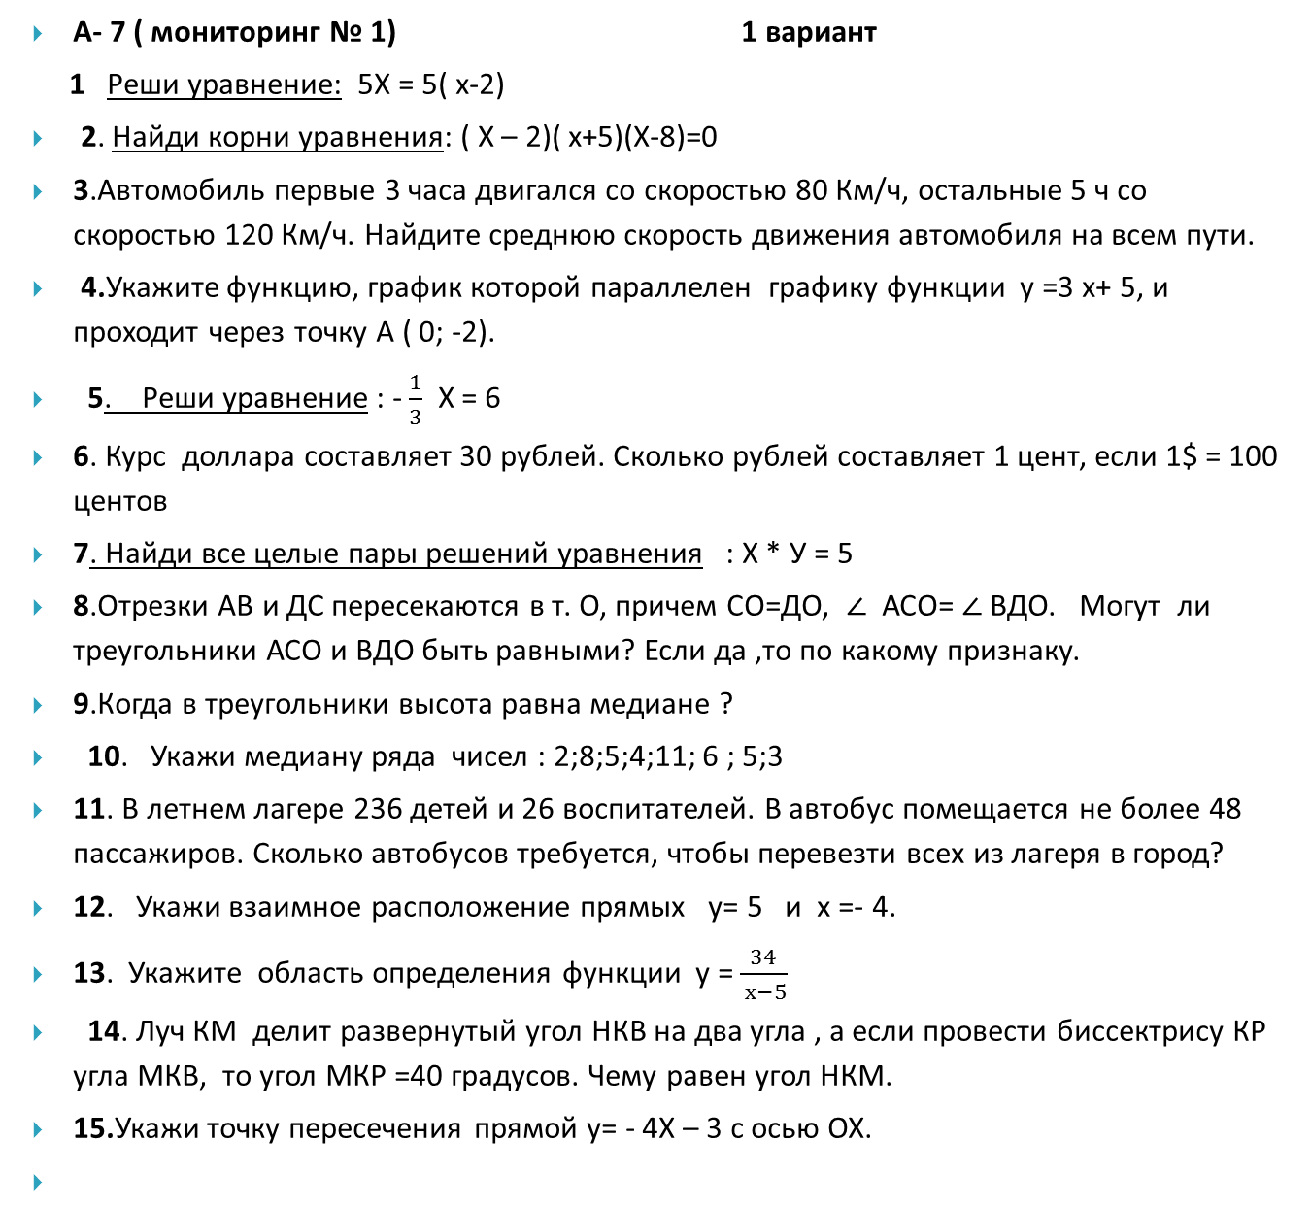
А- 7 ( мониторинг № 1) 1 вариант
1 Реши уравнение: 5Х = 5( х-2)
2. Найди корни уравнения: ( Х – 2)( х+5)(Х-8)=0
3.Автомобиль первые 3 часа двигался со скоростью 80 Км/ч, остальные 5 ч со скоростью 120 Км/ч. Найдите среднюю скорость движения автомобиля на всем пути.
4.Укажите функцию, график которой параллелен графику функции у =3 х+ 5, и проходит через точку А ( 0; -2).
5. Реши уравнение : - $\frac{1}{3}$ Х = 6
6. Курс доллара составляет 30 рублей. Сколько рублей составляет 1 цент, если 1$ = 100 центов
7. Найди все целые пары решений уравнения : Х * У = 5
8.Отрезки АВ и ДС пересекаются в т. О, причем СО=ДО, ∠ АСО= ∠ ВДО. Могут ли треугольники АСО и ВДО быть равными? Если да ,то по какому признаку.
9.Когда в треугольники высота равна медиане ?
10. Укажи медиану ряда чисел : 2;8;5;4;11; 6 ; 5;3
11. В летнем лагере 236 детей и 26 воспитателей. В автобус помещается не более 48 пассажиров. Сколько автобусов требуется, чтобы перевезти всех из лагеря в город?
12. Укажи взаимное расположение прямых у= 5 и х =- 4.
13. Укажите область определения функции у =$\frac{34}{ х−5}$
14. Луч КМ делит развернутый угол НКВ на два угла , а если провести биссектрису КР угла МКВ, то угол МКР =40 градусов. Чему равен угол НКМ.
15.Укажи точку пересечения прямой у= - 4Х – 3 с осью ОХ.

